Slide 1
Игра - драматизация сказки «Репка»
в старшей группы
Подготовила: воспитатель
О.В. Потлова

Slide 2
Задачи:
Обучающие:
Формировать умение читать текст выразительно, находя правильные жесты, мимику,
интонации, верно расставляя логические ударения;
Расширять знания детей о театре;
Продолжать знакомить с театральными профессиями;
Развивающие:
Способствовать проявлению индивидуальности и неповторимости каждого ребёнка;
Развивать выразительную речь, артистизм;
Вызывать у детей желание помогать друг другу;
Воспитательные:
Воспитывать трудолюбие, ответственность;
Воспитывать интерес к литературному творчеству;

Slide 3
Волшебный мир театра

Slide 4
Здесь чудо рождается с третьим звонком!
Театра мир откроет нам свои кулисы-
И мы увидим чудеса и сказки.
Там есть актёры, зрители, актрисы,
Легко меняются герои, маски-
Какое чудо оказаться в сказке!

Slide 5
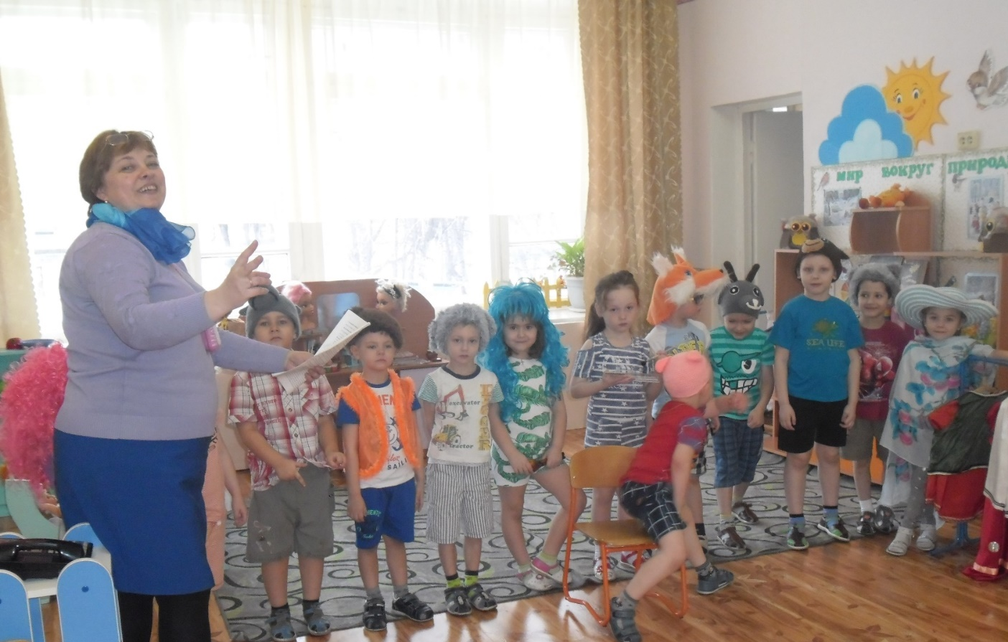
Театральный он работник – Постановок «дирижёр», Управляющий спектаклем - Это, верно, …
(РЕЖИССЕР)

Slide 6
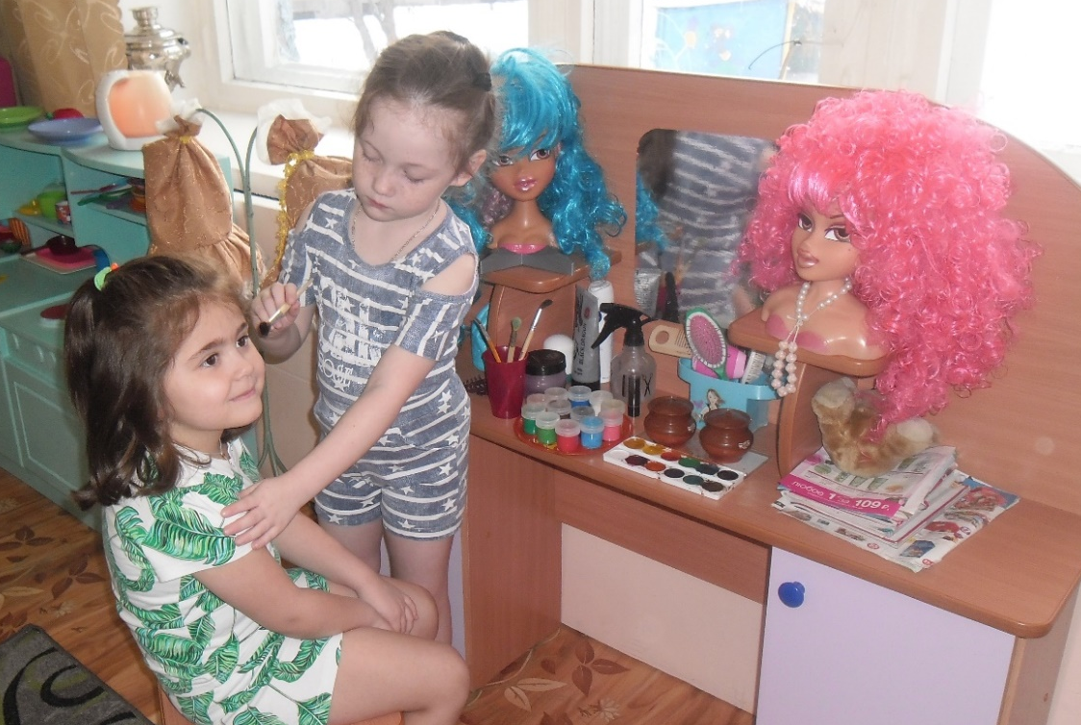
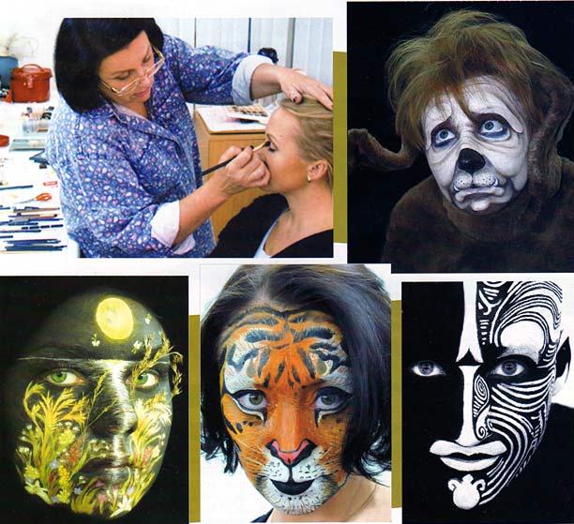
В оформлении лица – Парики, раскраска, И шиньоны, и накладки, И наклейки, маски – Это всё для грима нужно, Нужно всё, без спору. Нужно мастеру по гриму – Художнику-…
ГРИМЕРУ

Slide 7
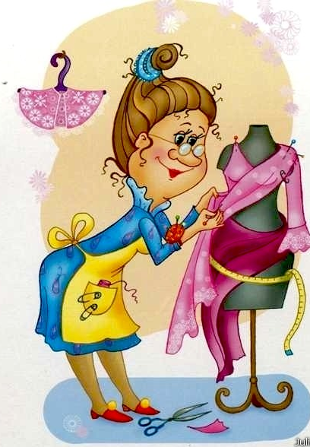
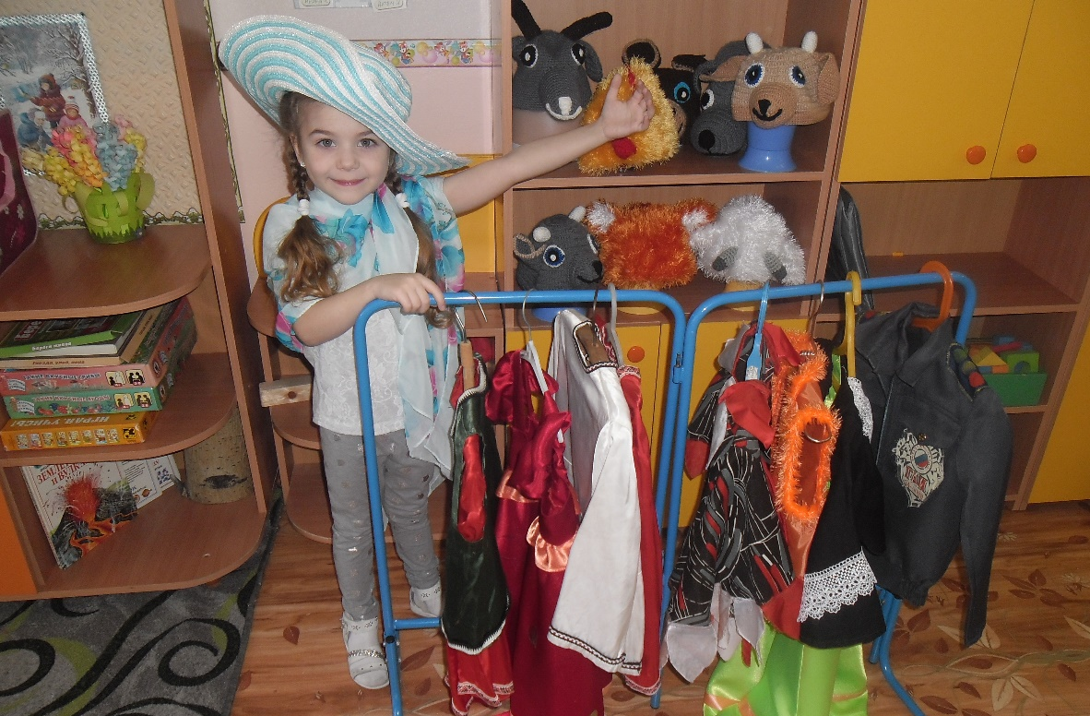
В театре работает, Одежду бережёт, Он гладит и штопает, Блёстки крепит, шьёт. Актёру примеряет Пиджак, например, Его профессия … КОСТЮМЕР

Slide 8
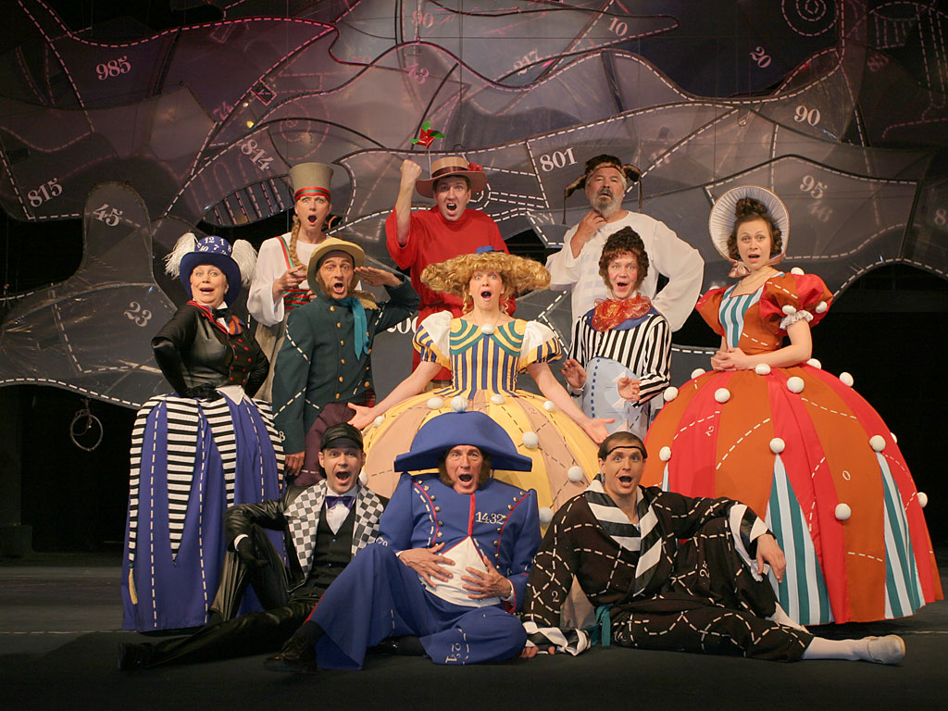
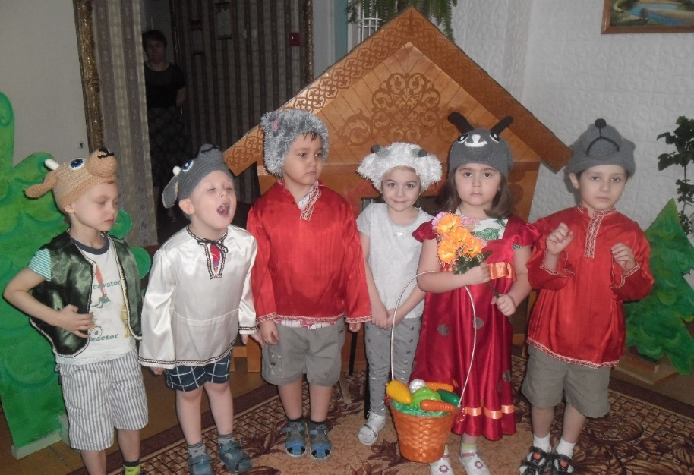
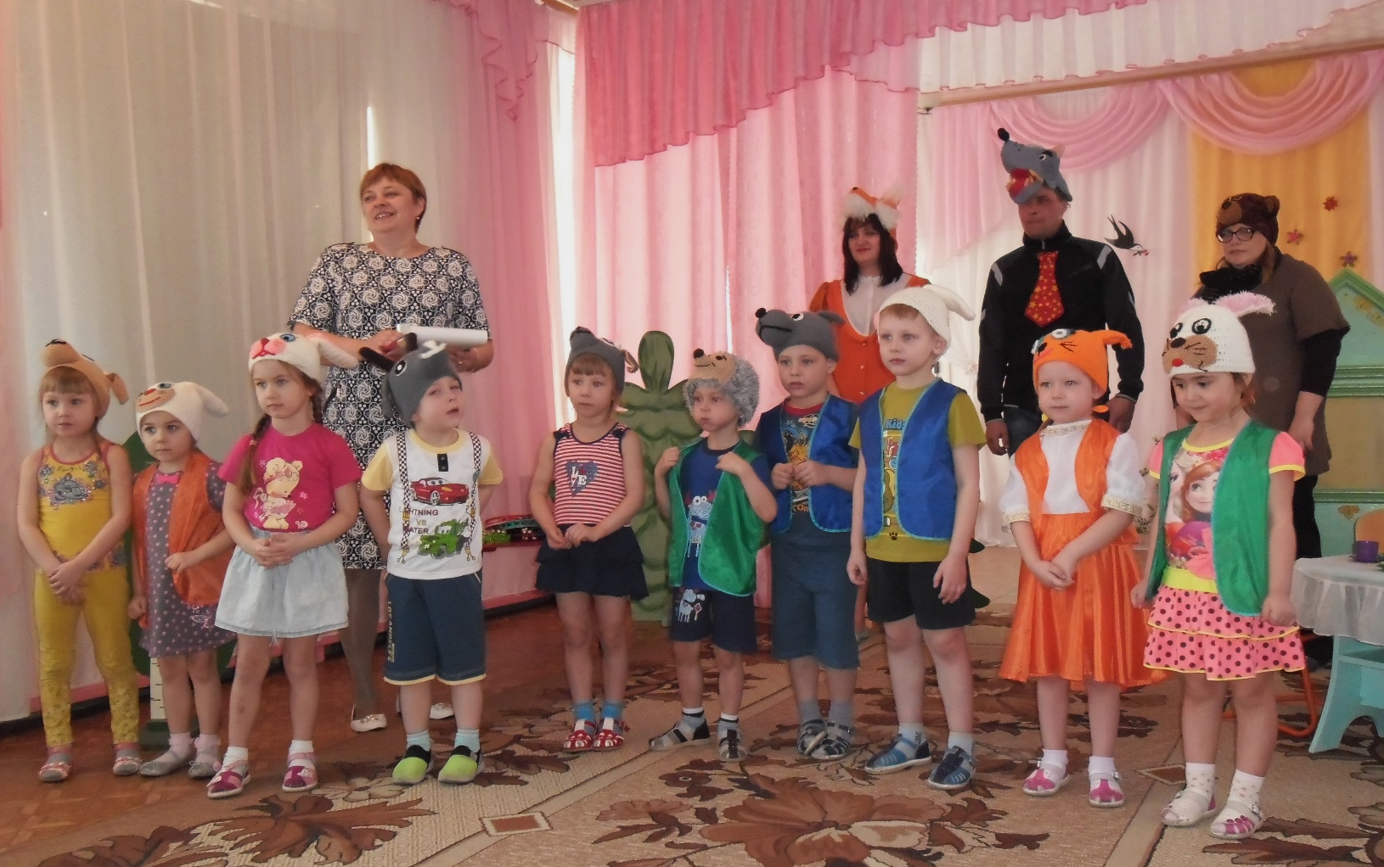
Хоть на съёмках кинокадра, Хоть на сцене здесь в театре, Мы послушны режиссёру Потому, что мы … АКТЕРЫ

Slide 9
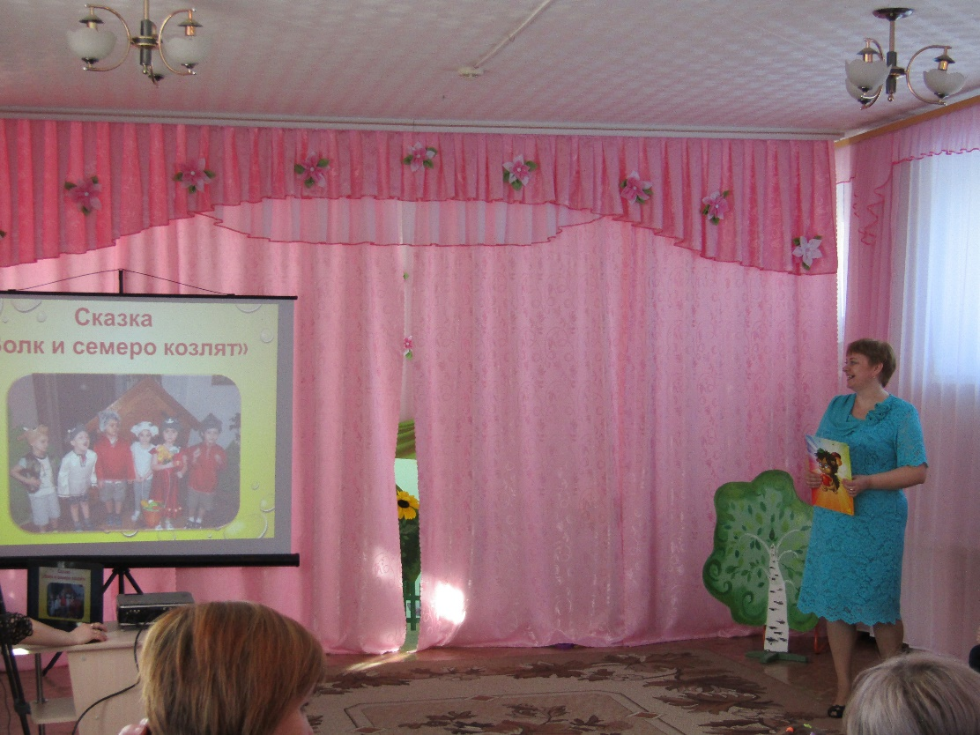
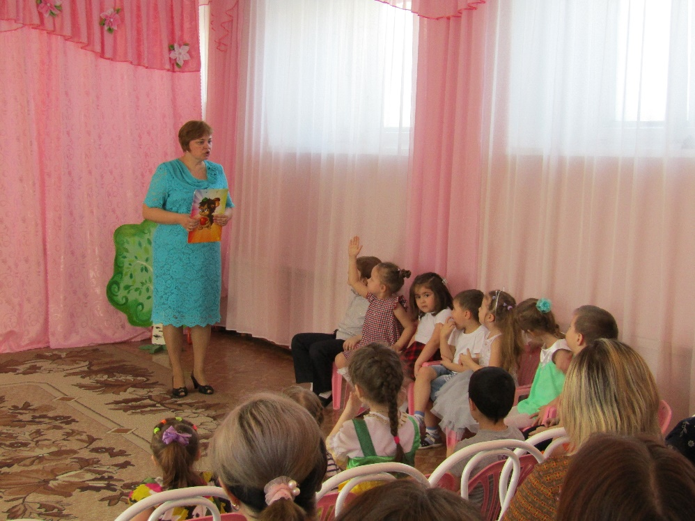

Slide 10
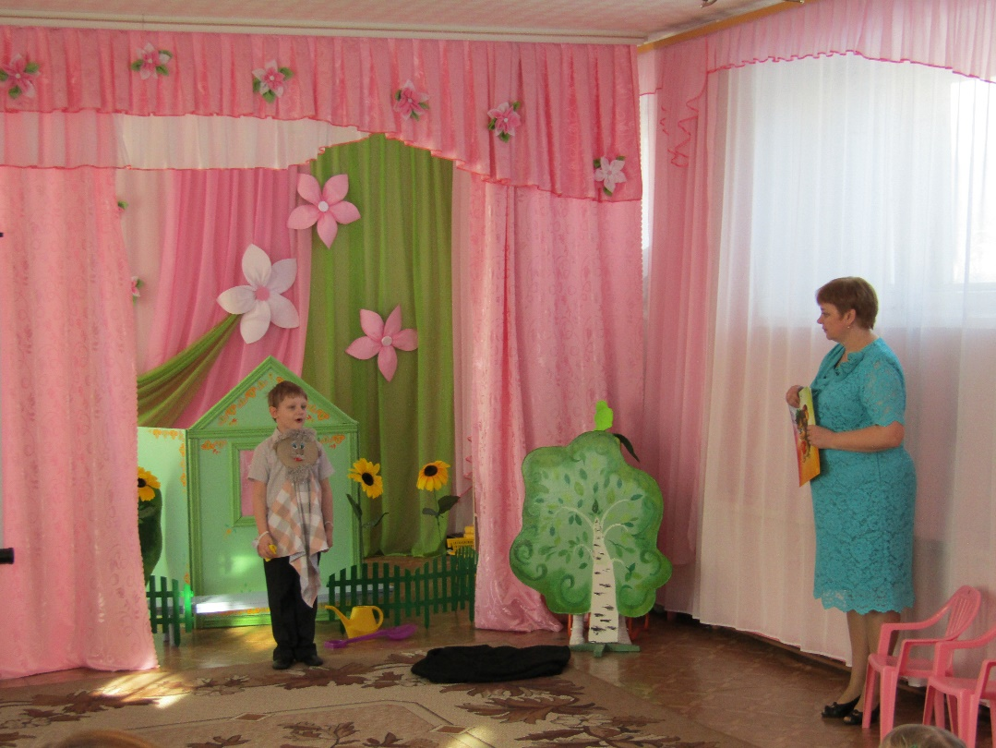
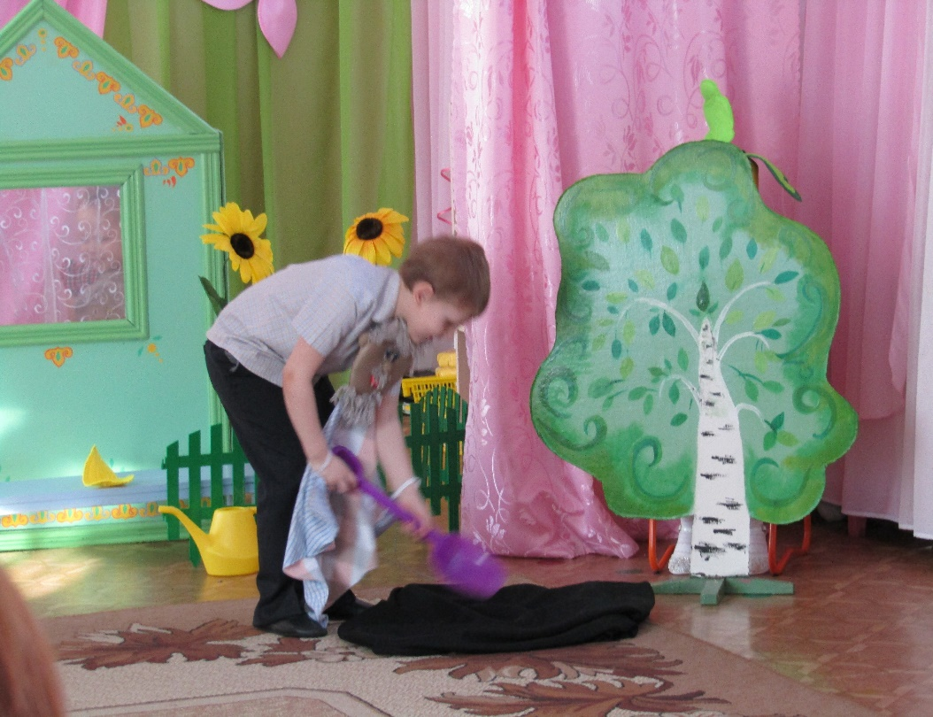
Ой. Беда-то, ой беда.
В огороде-лебеда.
Зря козу мы в прошлый год
Не пускали в огород.
Грядку я сейчас вскопаю, («копает»)
Только что сажать – не знаю.

Slide 11
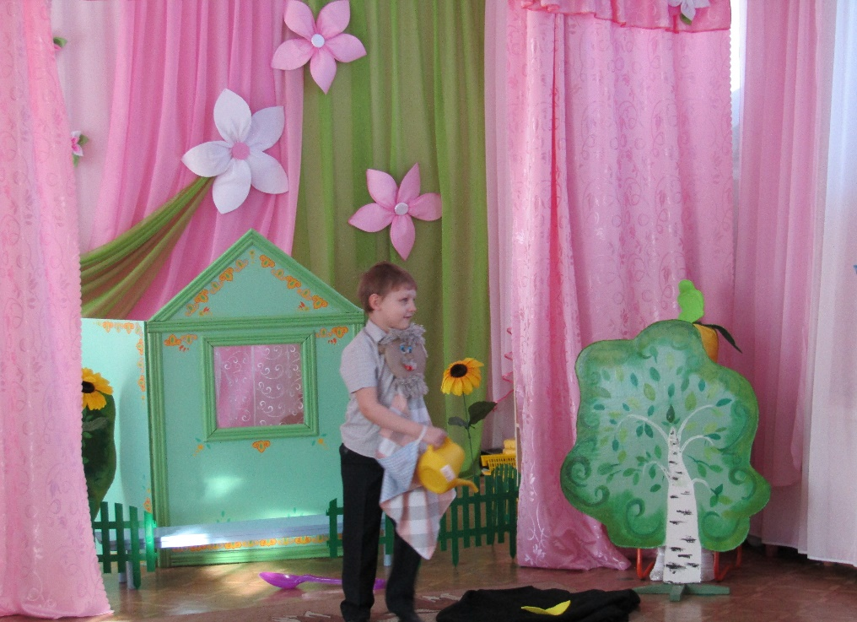
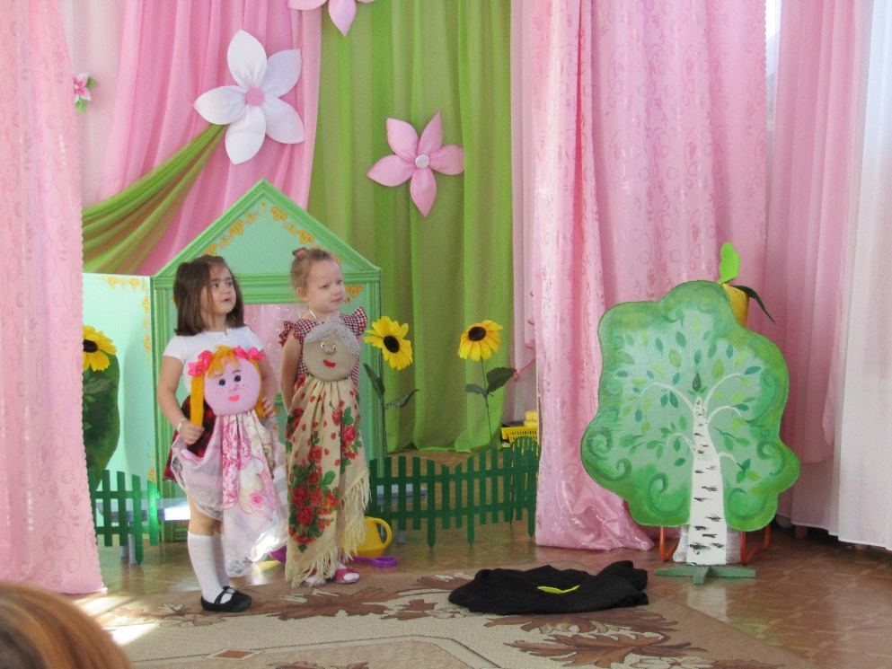
О! Лучше репку посажу!

Slide 12
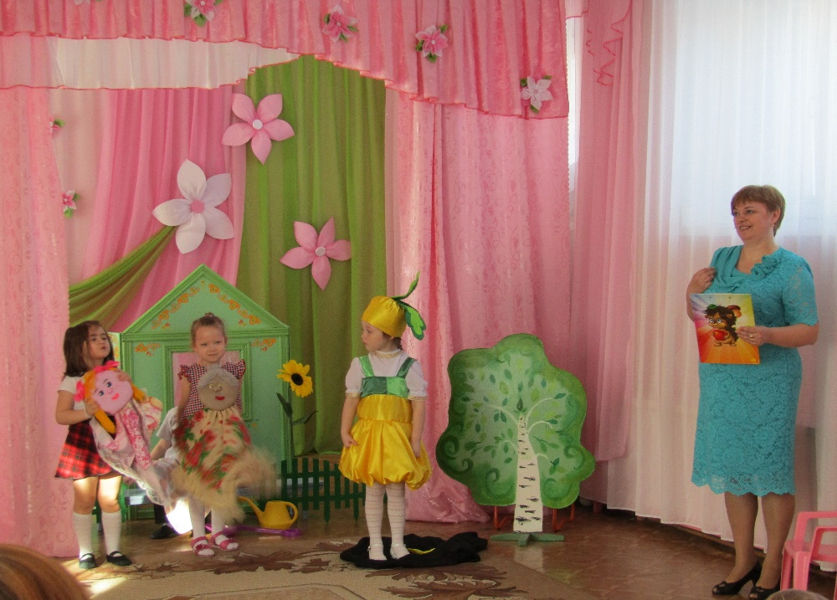
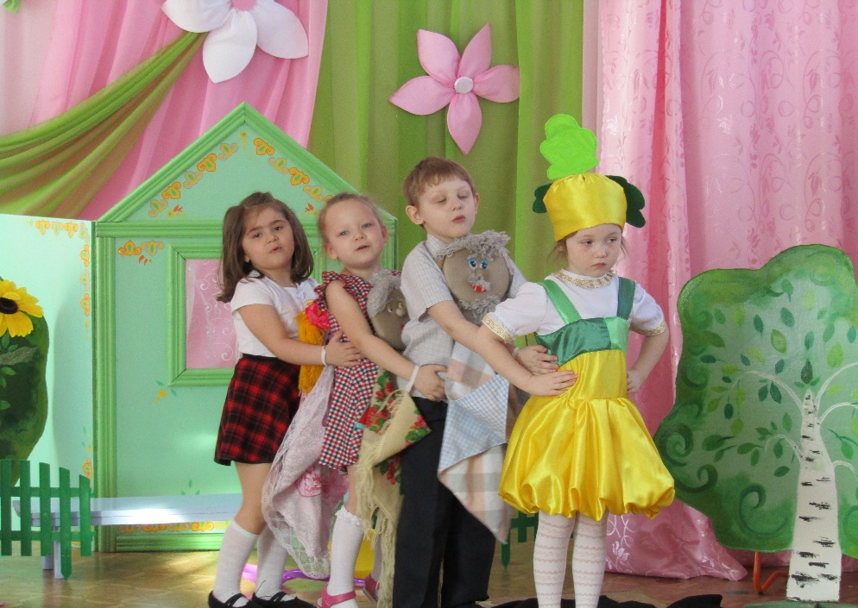
Репка я сладкая,
Выросла на грядке я.
Пришло время, нечего ждать:
Пора нам репочку рвать.

Slide 13
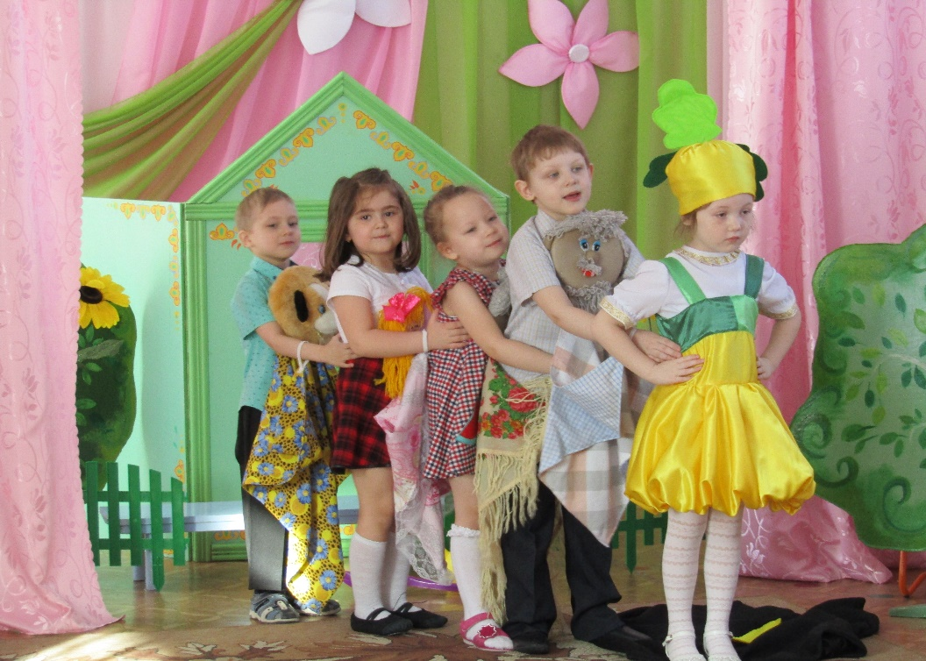
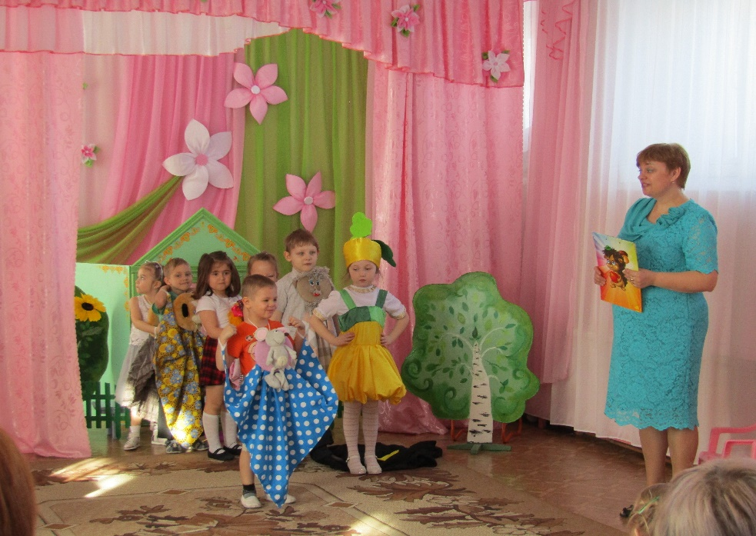
Хоть большая репка,
Хоть сидела крепко,
Да работали мы дружно,
И лентяев нам не нужно.
Дети, дети не ленитесь!
Труд всегда приносит плод:
Будешь с молоду трудиться-
Встретишь старость без забот!

Slide 14
Спасибо за внимание!

